Slide 1
Электронная почта – помощник классного руководителя

Slide 2
История создания
1972 год. Рэй Томлинсон (Ray Tomlinson), движимый необходимостью создания для разработчиков ARPANET простых средств общения, написал базовые программы пересылки и чтения электронных сообщений — создал систему электронной почты (еlectronic mail).
Notes:
Большинство людей уже используют преимущества электронной почты. Однако эффективность, удобство работы, совместимость и надежность различных почтовых программ сильно различаются. Во многом выбор почтового клиента — дело вкуса, привычки или нежелания менять уже имеющуюся на вашей машине программу.
Наиболее популярными почтовыми программами являются такие программы, как Outlook Express, The Bat, Netscape Messenger, Mail Them, а также бесплатные почтовые системы в Интернете, такие как Yahoo или Hotmail. Около 80% всех людей, получающих электронные послания, используют именно эти программы.

Slide 3
Достоинства e-mail
Письмо за считанные минуты домчится до самого удален- ного уголка земного шара;
Нет необходимости отвлекать человека: получать и отсылать почту можно в удобное время;
Можно в электронное письмо вложить файлы разного содержания.
Notes:
Электронная почта или E-Mail (сокращение от elektronic mail -электронная почта) – это обмен почтовыми сообщениями с любым адресатом с помощью письма – текстового (или текст + файл).
Если большинство «нормальных» людей твердо уверены, что слово мыло связано с чистотой, то компьютерный люд вкладывает в это понятие совершенно иное значение. Общение – вот что значит «мыло» для пользователей. Почему? Да потому, что сленговое «мыло» происходит от английского “e-mail” (электронная почта), трансформированного русскоязычными пользователями в более привычное «мыло».
Размер вложенного файла не должен быть бесконечным, по нормам сетевого этикета размер письма не должен превышать 1 Мбайта.

Slide 4
Принципы работы
Для организации электронной почты необходим компьютер-сервер, где будет находиться ваш электронный почтовый ящик, который представляет собой место на сервере, где сообщения хранятся, пока их не запросит получатель.
Notes:
Большинство людей уже используют преимущества электронной почты. Однако эффективность, удобство работы, совместимость и надежность различных почтовых программ сильно различаются. Во многом выбор почтового клиента — дело вкуса, привычки или нежелания менять уже имеющуюся на вашей машине программу.
Наиболее популярными почтовыми программами являются такие программы, как Outlook Express, The Bat, Netscape Messenger, Mail Them, а также бесплатные почтовые системы в Интернете, такие как Yahoo или Hotmail. Около 80% всех людей, получающих электронные послания, используют именно эти программы.

Slide 5
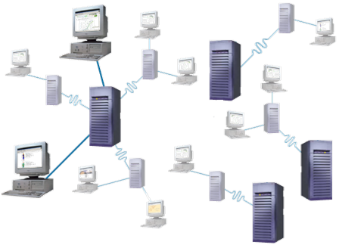
Принципы работы
Mail.ru
Yandex.ru
Aport.ru
ISP
•
•
•
SMTP
Rambler.ru
Notes:
Большинство людей уже используют преимущества электронной почты. Однако эффективность, удобство работы, совместимость и надежность различных почтовых программ сильно различаются. Во многом выбор почтового клиента — дело вкуса, привычки или нежелания менять уже имеющуюся на вашей машине программу.
Наиболее популярными почтовыми программами являются такие программы, как Outlook Express, The Bat, Netscape Messenger, Mail Them, а также бесплатные почтовые системы в Интернете, такие как Yahoo или Hotmail. Около 80% всех людей, получающих электронные послания, используют именно эти программы.

Slide 6
Как открыть электронный ящик?

Slide 7
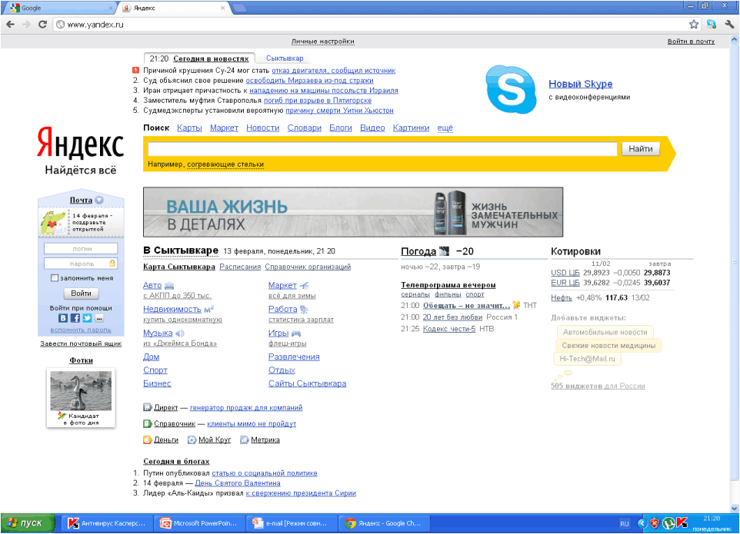

Slide 8
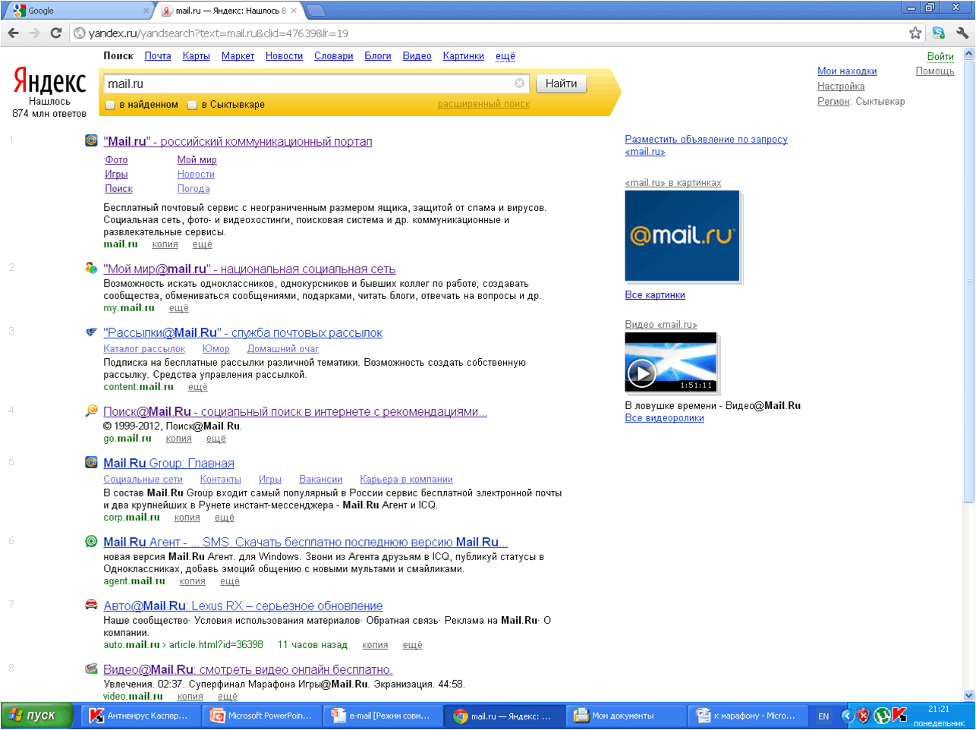

Slide 9
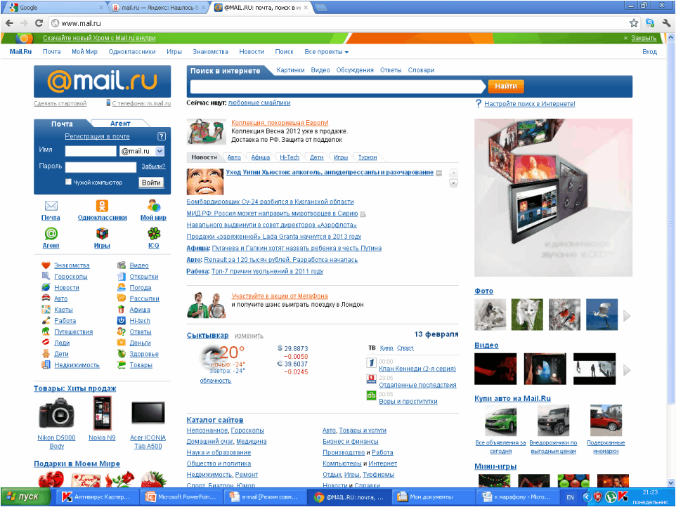

Slide 10
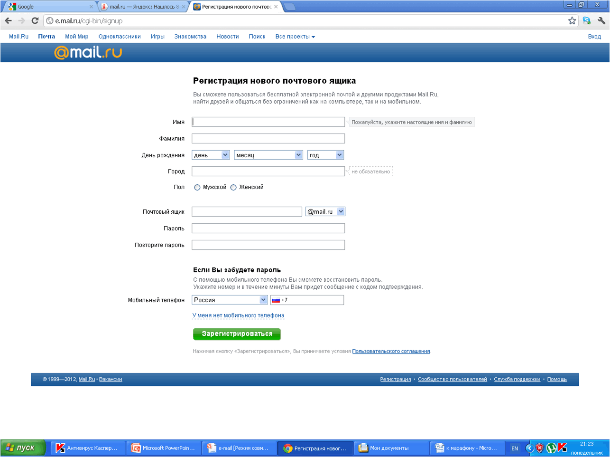

Slide 11
Почтовый адрес
Адрес электронной почты состоит из двух частей, разделенных символом @:
имя пользователя @ имя домена

Slide 12
Символ @
Символ @ в разных странах называется по-разному. Американцы и англичане называют этот знак “at”. У нас это собака. Немцы видят в очертаниях символа @ висящую обезьяну. Для англичан и французов это улитка. Датчане и шведы называют @ — хобот слона, венгры — червяком, норвежцы — свиным хвостом, китайцы — мышонком, греки маленькой уткой, финны — кошкой.

Slide 13
Почтовый адрес
Адрес электронной почты записывается только латинскими буквами, не может содержать пробелов, прописные и строчные буквы не различаются;
Доступ к почтовому ящику осуществля-ется после проверки пароля;
Надежный пароль должен содержать не менее 6 символов, не может совпадать с логином. Лучше использовать цифровой пароль, который вы не забудете;

